Slide 1
강화학습 기초
2019305050 이제희

Slide 2
목차
MDP
벨만 기대 방정식
Q함수
이터레이션

Slide 3
MDP(Markov Decision Process)
순차적으로 행동을 결정해야 하는 문제를 풀기 위한 수학 모델
누적 보상을 최대로 하기위한 최적의 정책을 찾는 것이 목표
MDP의 5가지 요소
- 상태(state)
- 행동(action)
- 보상(reward)
- 상태변환확률(state transition probability)
- 감가율(discounting factor)

Slide 4

정책, 반환값
정책
각 상태에서 에이전트가 할 행동에 대한 정보
$$π\left(a | s\right)=P\left[A_{t}=a | S_{t}=s\right]$$
반환값
현재 시간 t를 기준으로 에피소드가 끝날 때까지 받을 보상을 감가해서
현재가치를 변환한 보상들의 합
$$G_{t}=R_{t+1}+γR_{t+2}$$

Slide 5
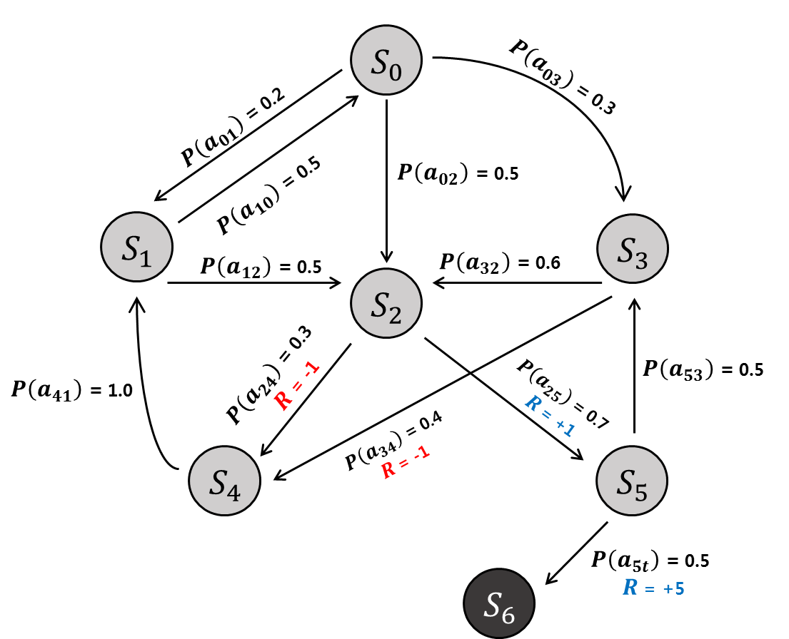
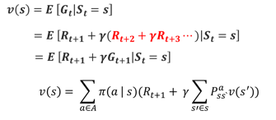
벨만 기대 방정식(상태가치함수)
현재 상태에 대한 가치를 보여주는 방정식

Slide 6


Q함수(상태-행동가치함수)
상태와 행동 두 가지를 동시에 고려해 가치를 보여주는 방정식
큐 함수로 표현한 가치함수

Slide 7


최적정책, 벨만 최적 방정식
최적정책
큐함수가 최대가 되는 행동을 반환
벨만 최적 방정식
정책에 의한 확률적 요소를 배제하고 최적정책만 선택하는 것

Slide 8

정책 이터레이션
정책 평가와 정책 발전을 번갈아 수행하며 최적의 정책을 구하는 방법
정책 평가 : 이전 단계의 가치함수로부터 새로운 가치함수를 업데이트
이를 여러 번 반복하게 되면 참 가치함수를 알 수 있음
정책 발전 : 정책 평가를 바탕으로 정책을 더 좋은 방향으로 업데이트
현재 상태에서 선택가능한 가장 큰 큐함수를 가지는 행동을 수행함

Slide 9

가치 이터레이션
정책 평가만 수행해 가장 큰 값을 가지는 값으로 업데이트하는 방법
정책평가 : 벨만 최적 방정식을 사용

